Slide 1
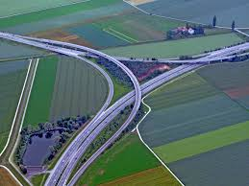
Méthodes de recherches technologiques
3 octobre 2025

Slide 2
échangeur
Un échangeur d’autoroute est un système de bretelles routières permettant de basculer, soit d'un type de réseau routier à un autre (d'une route ordinaire ou une voie rapide à une autoroute), soit de passer d'une autoroute à une autre.

Slide 3
échange – en biologie: passage de diverses substances à travers les membranes cytoplasmiques ou cellulosiques des cellules.
« De cette étude des échanges gazeux, on peut rapprocher les procédés indirects proposés pour évaluer, non plus à partir du sang mais à partir de l'air inspiré et expiré, la dépense énergétique de l'organisme au repos mesurée en calories, autrement dit le métabolisme basal. »
Bariéty, Coury, Histoire de la médecine,1963, p. 642.

Slide 4
Métabolisme - Le métabolisme est l'ensemble des réactions chimiques qui se déroulent à l'intérieur de chaque cellule d'un être vivant et lui permettent notamment de se maintenir en vie, de se reproduire, de se développer et de répondre aux stimuli de son environnement.
De Métabole – changement, transformation.
En musique, c’est un changement dans l'ordre du rythme ou de la mélodie.
En linguistique, c’est un procédé qui consiste à accumuler des expressions synonymes pour exprimer une idée ou décrire un objet avec une précision accrue

Slide 5

Le métabolisme basal est la force nécessaire dont l'organisme humain a besoin pour survivre au repos.

Slide 6
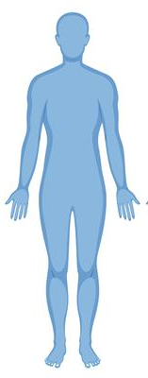
endogène

Slide 7
endogène
exogène

Slide 8
Le métabolisme basal est la force nécessaire dont l'organisme humain a besoin pour survivre au repos.
endogène
exogène

Slide 9
Est-ce que l’on peut appliquer la notion de métabolisme aux bien culturels ?

Slide 10
Quelle est la nature d’un bien culturel ?
Le bien culturel est composite et polyphasé.
Chaque bien culturel est un signe.
Un signe est une marque ou indice physique, désignant quelque chose (un objet ou un concept) pour quelqu'un et destinée à être interprétée par un tiers.

Slide 11
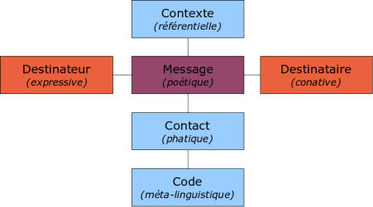
Il y a de la matière configurée
Il y a des personnes
Le bien culturel est composite

Slide 12
La relation entre le destinateur et la matière configurée n’a pas nécessairement lieu en même temps que celle du destinataire
Le bien culturel est polyphasé

Slide 13
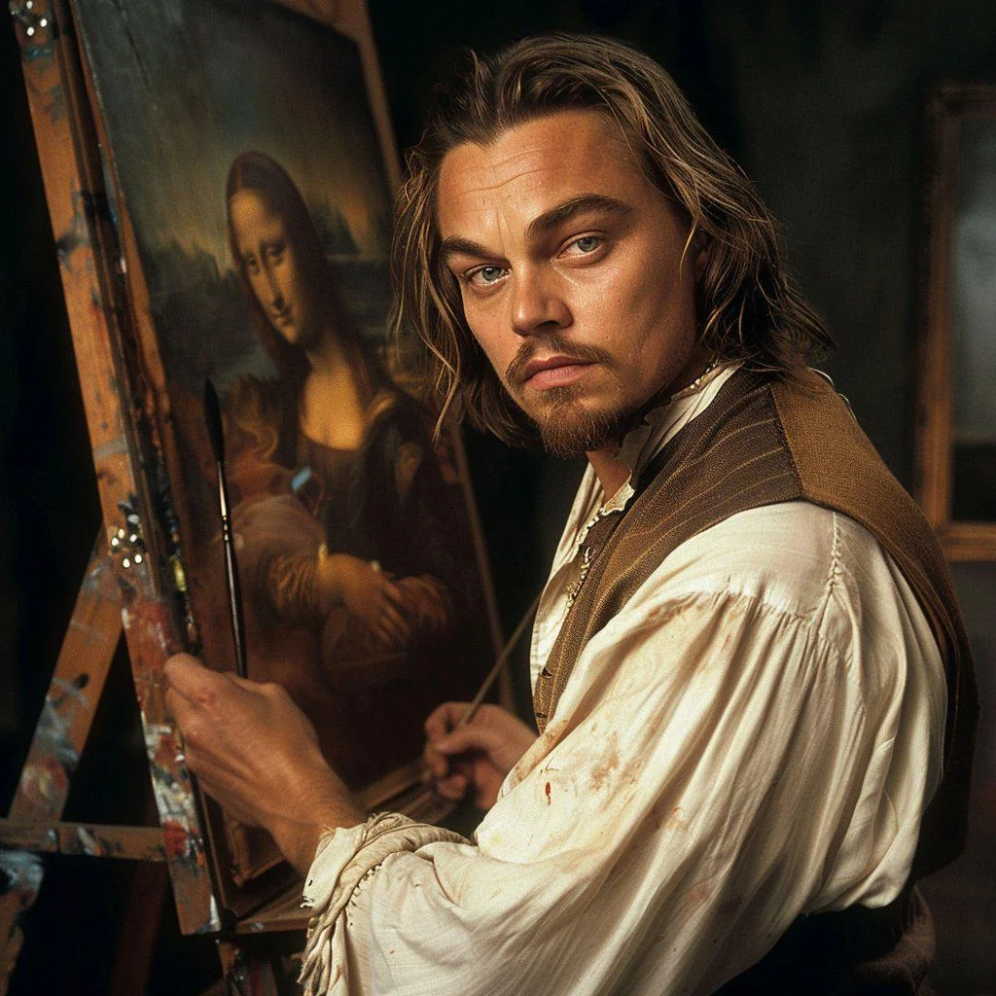
La relation entre le destinateur et la matière configurée n’a pas nécessairement lieu en même temps que celle du destinataire
Le bien culturel est polyphasé

Slide 14
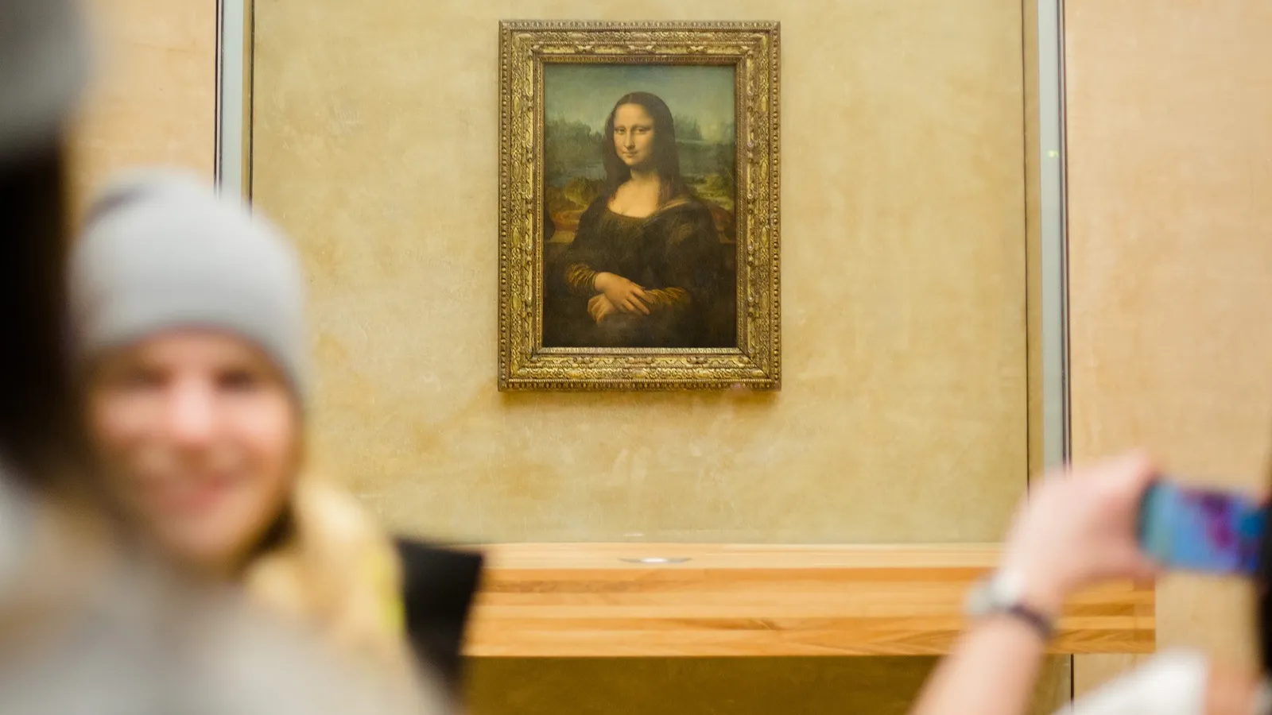
La relation entre le destinateur et la matière configurée n’a pas nécessairement lieu en même temps que celle du destinataire
Le bien culturel est polyphasé

Slide 15
objet dynamique
objet dynamique
objet immédiat
Le bien culturel est composite et polyphasé.
On distingue un objet dynamique qui est relationnel
et un objet immédiat qui est la matière configurée

Slide 16
objet dynamique
objet dynamique
objet immédiat
Le bien culturel est composite et polyphasé.
L’ENSEMBLE constitue le bien culturel

Slide 17
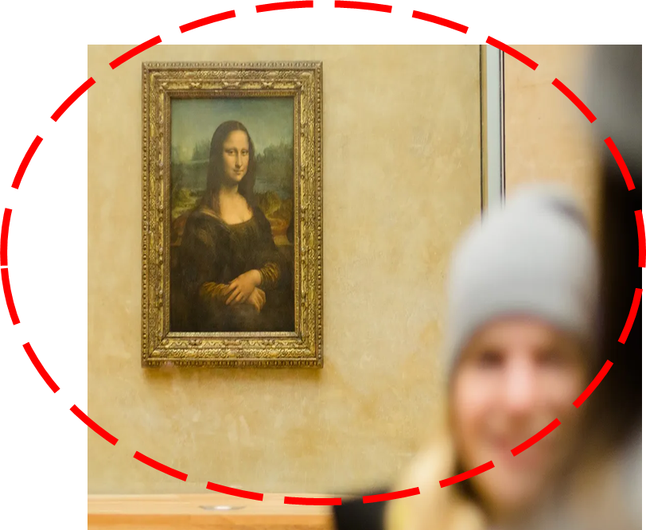
Le bien culturel est composite et polyphasé.
L’ENSEMBLE constitue le bien culturel

Slide 18
D’une manière quasi-générale, quand nous parlons d’un bien culturel, nous faisons référence à l’objet immédiat, la matière configurée.
Comment étudier cet objet immédiat?

Slide 19
Reedy et Reedy
Principles of experimental design for conservation research
GCI 1992

Slide 20
Protocole de recherche en CRBC applicable aux expérimentations
Expérimentateur
Date
Problématique de recherche
Bref historique, travaux préalables, données connues
Hypothèses
Raisonnement et implications pour chaque hypothèse

Slide 21
Protocole de recherche en CRBC applicable aux expérimentations
Unités expérimentales:
(objet, groupe d'objets, méthode, reconstitution) et contexte
unité(s) de mesure pour chaque unité expérimentale (cm, kg. etc.)
Choix des unités expérimentales
Choix des unités de mesure

Slide 22
Protocole de recherche en CRBC applicable aux expérimentations
Unités expérimentales:
(objet, groupe d'objets, méthode, reconstitution) et contexte
unité(s) de mesure pour chaque unité expérimentale (cm, kg. etc.)
Choix des unités expérimentales
Choix des unités de mesure

Slide 23
Protocole de recherche en CRBC applicable aux expérimentations
Unités expérimentales:
(objet, groupe d'objets, méthode, reconstitution) et contexte
unité(s) de mesure pour chaque unité expérimentale (cm, kg. etc.)
Choix des unités expérimentales
Choix des unités de mesure

Slide 24
Protocole de recherche en CRBC applicable aux expérimentations
Facteurs de traitement ou de mesure qui dépendent de chaque unité expérimentale
Facteurs de traitement ou de mesure qui dépendent de chaque unité de mesure
Groupement(s), classification(s) et/ou facteurs transversaux entre unités expérimentales
Groupement(s), classification(s) et/ou facteurs transversaux entre unités de mesure
Groupement(s), classification(s) et/ou facteurs transversaux entre unités expérimentales et unités de mesure
Facteur - Chacun des agents, des éléments qui concourent à un résultat.

Slide 25
Protocole de recherche en CRBC applicable aux expérimentations
Reconstitutions des unités expérimentales
Reproductibilité de l'expérimentation
Résultat(s) et mesure(s) bruts
Analyse(s)
D'autres informations importantes

Slide 26
Protocole de recherche en CRBC applicable aux expérimentations
Reconstitutions des unités expérimentales
Reproductibilité de l'expérimentation
Résultat(s) et mesure(s) bruts
Analyse(s)
D'autres informations importantes

Slide 27
Ce protocole de recherche fait référence essentiellement à quel objet ?
L’objet immédiat.
Comment étudier l’objet dynamique?

Slide 28
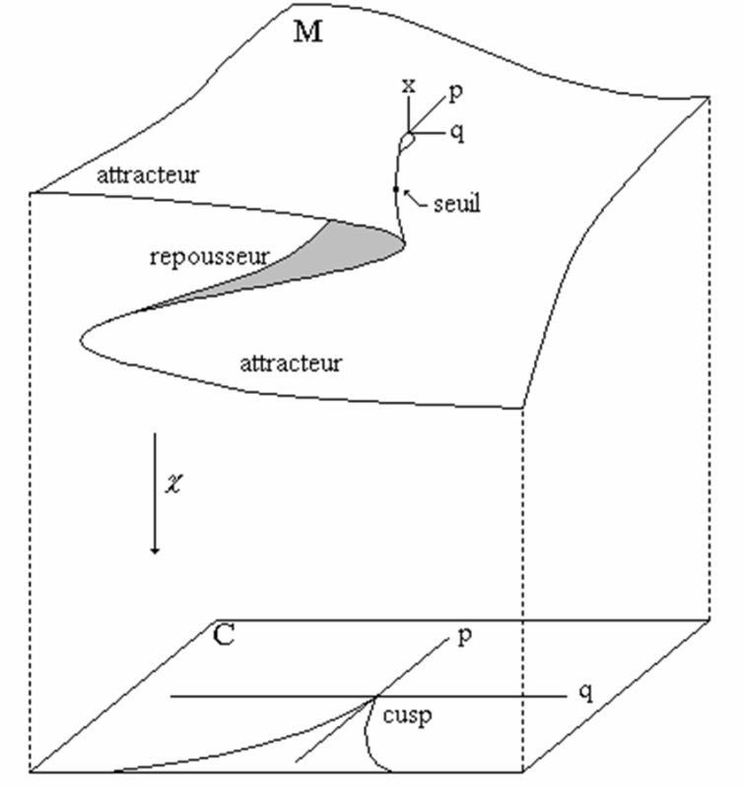
René Thom a publié un livre:
« Esquisse d'une sémiophysique : Physique aristotélicienne et théorie des catastrophes », InterÉditions, Paris, 1989.

Slide 29
l’unité séquentielle d’évènements
seuil d’achèvement
technologique
seuil de dépassement
technologique
séquelle matérielle
évènement circonstanciel
évènement technologique
séquelle matérielle
conséquence(s)de la séquence précédente
évènement introstanciel
+ déchets
préparation
action
évaluation
les raisons et le pouvoir-faire actifs de l’agent dans un lieu
l’intention active de l’agent
à travers les outils, gestes, matériaux, fonctions
conséquence(s)
Intention conçue
Intention manifeste
Intention réalisée
Les fonctions technologiques :
ajouter +,
retirer -,
déplacer ,
changer physiquement ou chimiquement
Les fonctions conceptuelles :
fonction référentielle, le contexte,
fonction émotive le locuteur,
fonction conative le destinataire,
fonction phatique le contact,
fonction métalinguistique le code,
fonction poétique le message

Slide 30

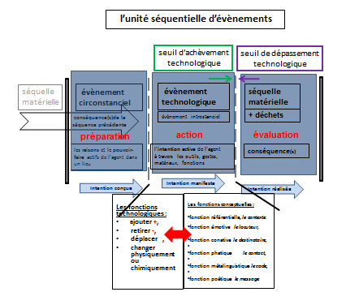

Slide 31
Pour l’épistémologue, mais aussi pour le théoricien de l’éthique, la théorie thomienne des modèles présente un intérêt particulier.
Elle établit que la connaissance, ainsi que toutes les catégorisations abstraites qui en résultent, sont façonnées en première instance par les morphologies d’événements qui s’offrent à nos sens.
L’intérêt de cette approche épistémologique pour l’éthique est de répondre au problème de son universalisation.

Slide 32
Alors que l’éthique traditionnelle fonde la justification sur des principes qui, linguistiquement ancrés, peinent à s’imposer au-delà des cultures particulières, la théorie thomienne des modèles ouvre la voie à un nouveau type d’aide à la décision qui est fondé sur un mode de connaissance universel : la topologie.
Cet article expose les fondements épistémologiques de la théorie thomienne, pour ensuite en proposer une application originale aux conflits éthiques.

Slide 33
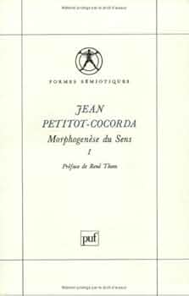

Slide 34

La morphogenèse du sens

Slide 36
La topologie des équilibres des forces au sein d’un bien culturel.
Qu'est-ce que la topologie ?
Littéralement, topologie signifie l'« étude d'un lieu » ou « étude topique ».
Elle s'intéresse donc à définir ce qu'est un lieu (appelé aussi « espace ») et quelles peuvent en être les propriétés. Une ancienne dénomination fut analysis situs, c'est-à-dire « l'étude du lieu ».

Slide 37
objet dynamique
objet dynamique
objet immédiat
Le bien culturel est composite et polyphasé.
Les lieux constitutifs du bien culturel

Slide 39
